Slide 1
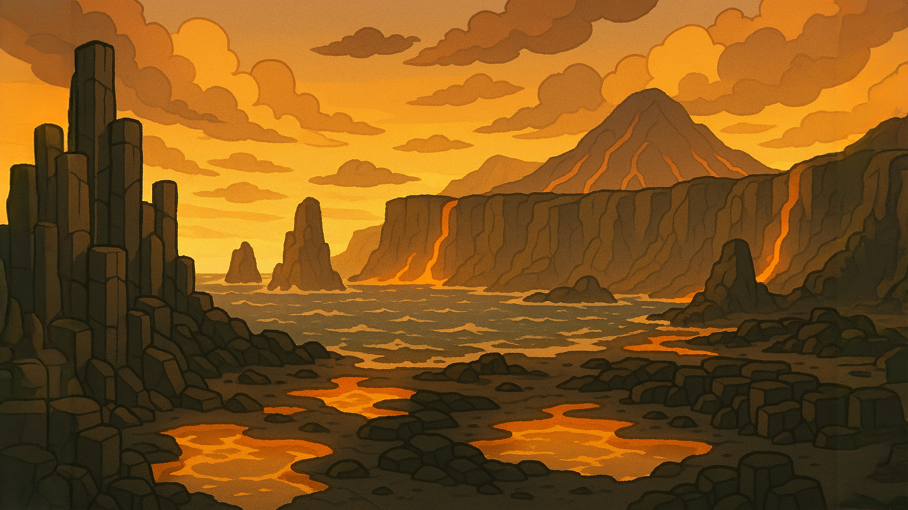









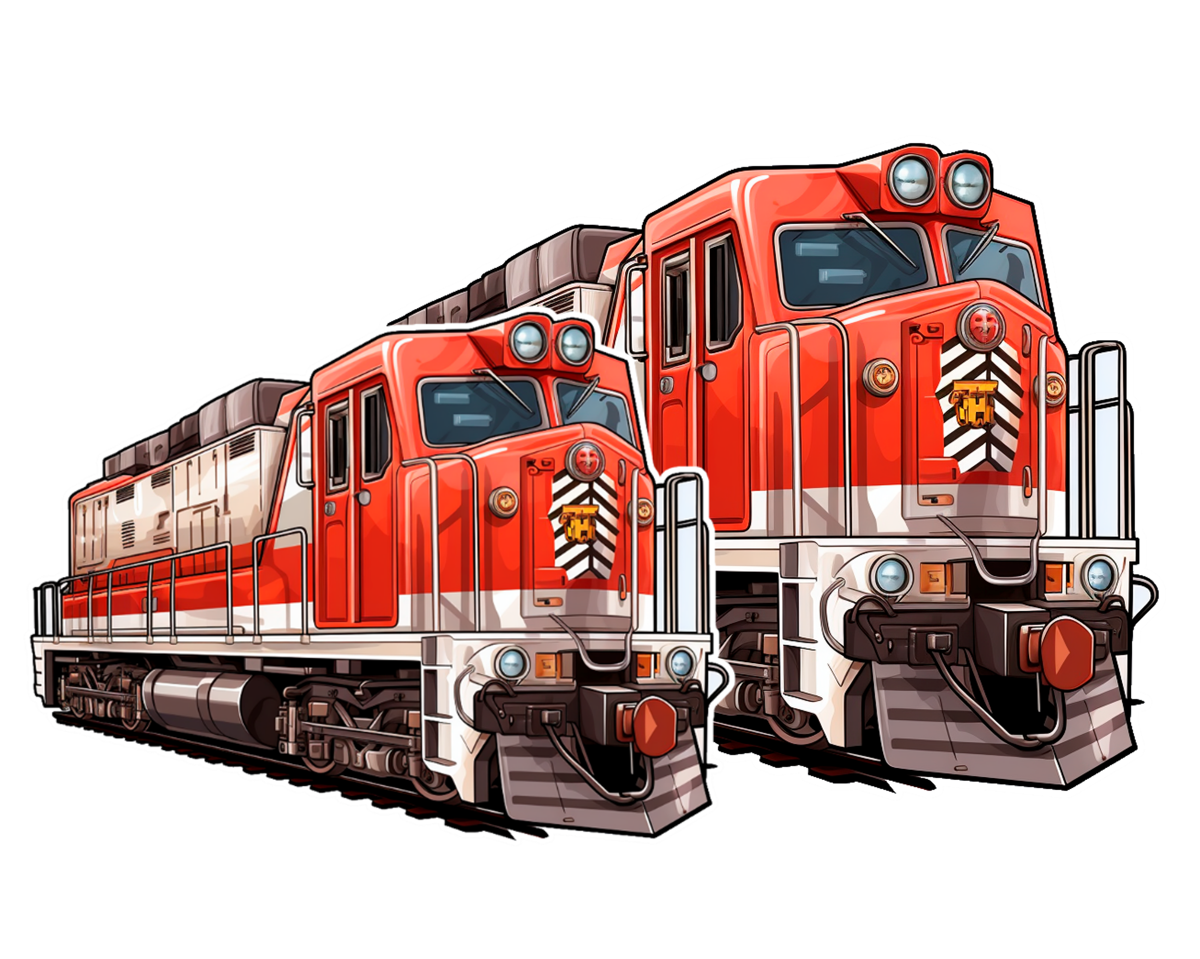






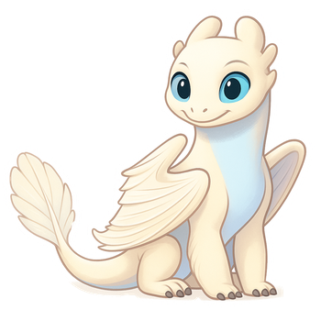

ЗЫ-ЗЫ-ЗЫ
шипы у розы
ЗЫ-ЗЫ-ЗЫ
не боимся мы грозы
ЗУ-ЗУ-ЗУ
ставим цветы в вазу
ЗА-ЗА-ЗА
высокая берёза
ЗА-ЗА-ЗА
очень страшная гроза
ЗЫ-ЗЫ-ЗЫ
быстро едут паровозы
ЗУ-ЗУ-ЗУ
мы поймали стрекозу
ЗУ-ЗУ-ЗУ
покормили мы козу

